Slide 1





NHÂN VẬT
MINE SWEEPER
THÀNH VIÊN:
Vy, javascript, html và bootstrap

Slide 2

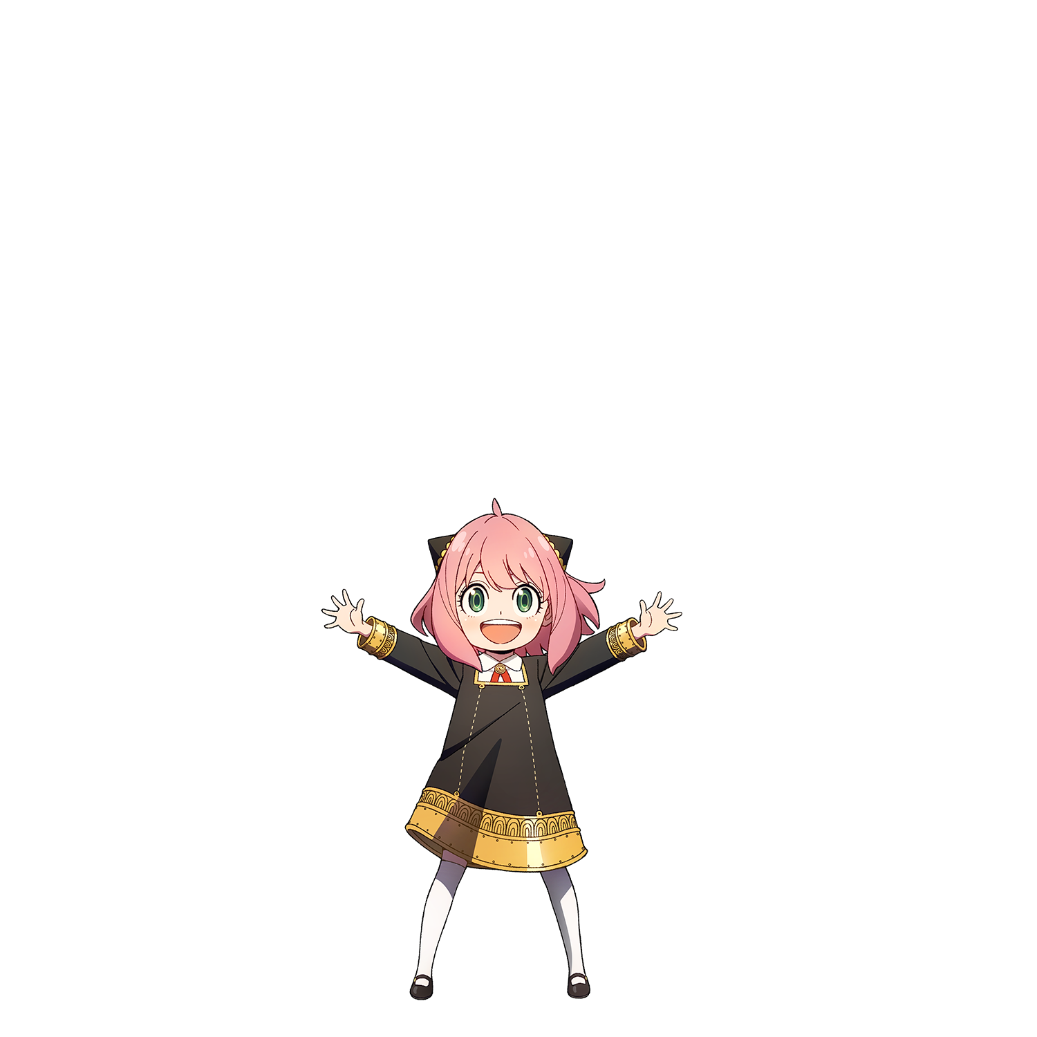

MỤC LỤC
JAVASCRIPT TẠO TRÒ CHƠI
THÊM HIỆU ỨNG VÀ TRANG TRÍ
KẾT QUẢ

Slide 3
JAVA SCRIPT

Slide 4
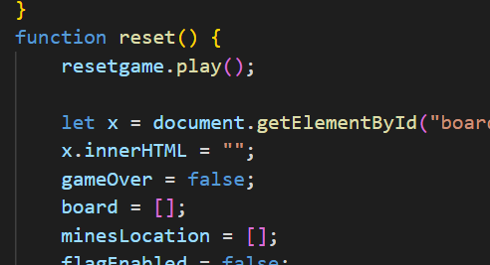
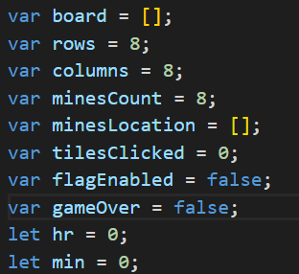
BẢNG CHƠI TỪ JAVASCRIPT
Dùng biến var để tạo ra board từ row với column
Đặt mìn random sử dụng function toán
Tự reset game

Slide 5
TRANG TRÍ BOOTSTRAP

Slide 6
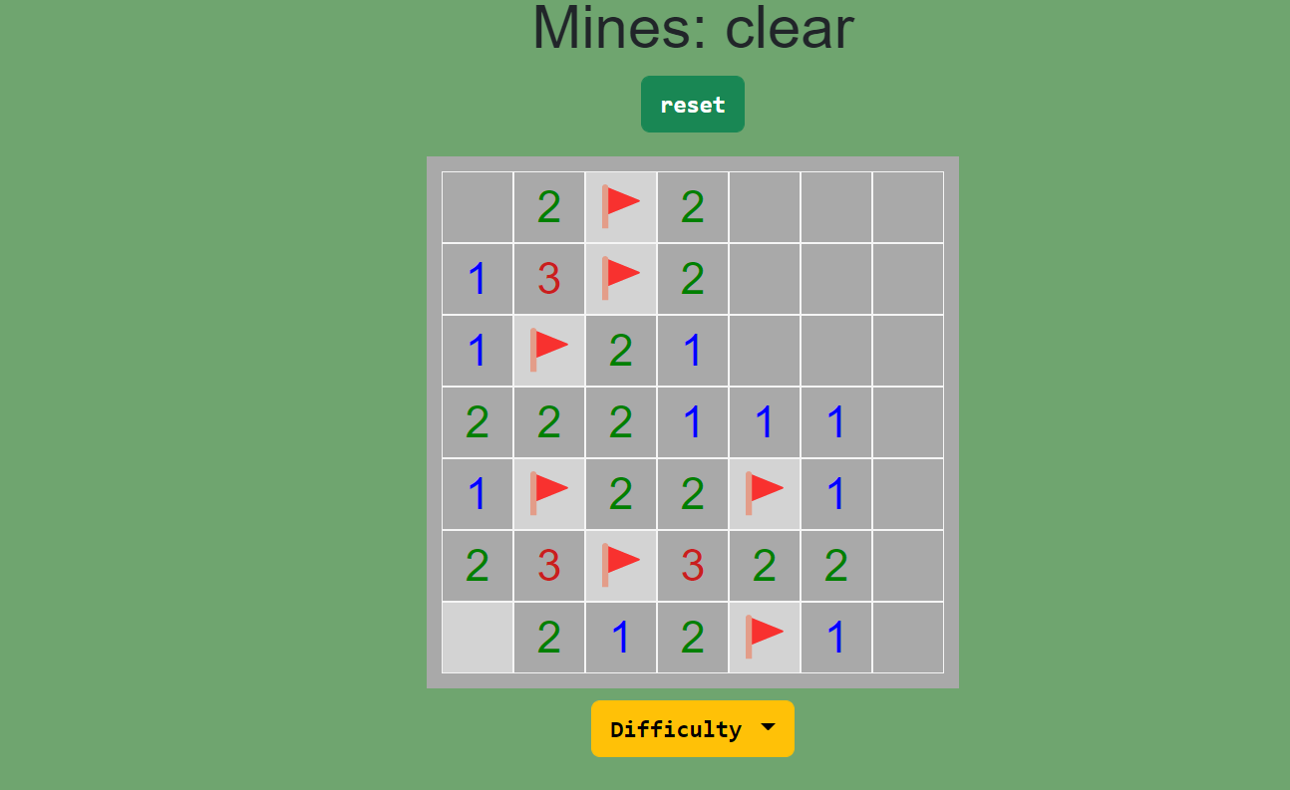
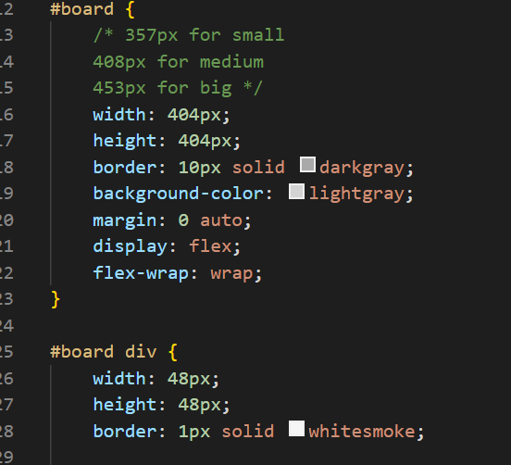
TRANG TRÍ: THAY ĐỔI
Thay đổi bom
Thay đổi màu, hình nền và phông chữ
Thêm nhạc
Notes:
Minh uyên

Slide 7
KẾT QUẢ

Slide 8
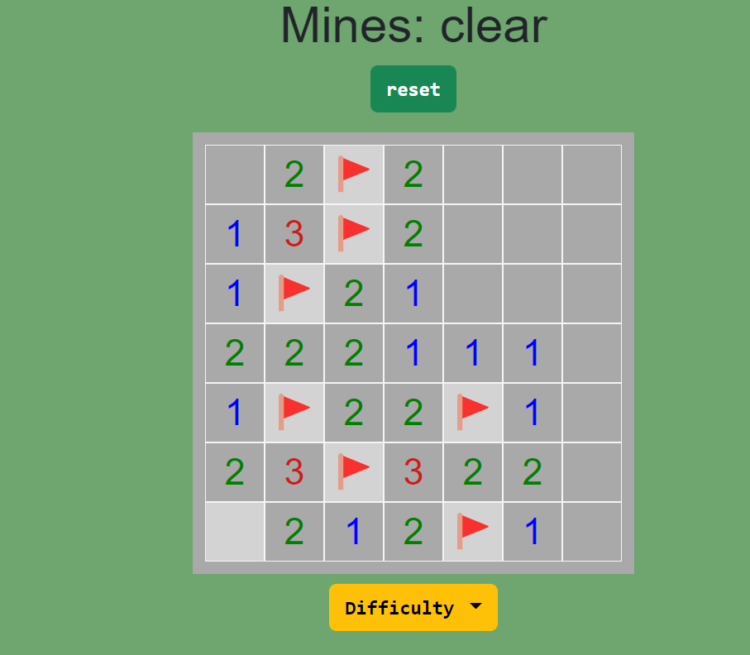
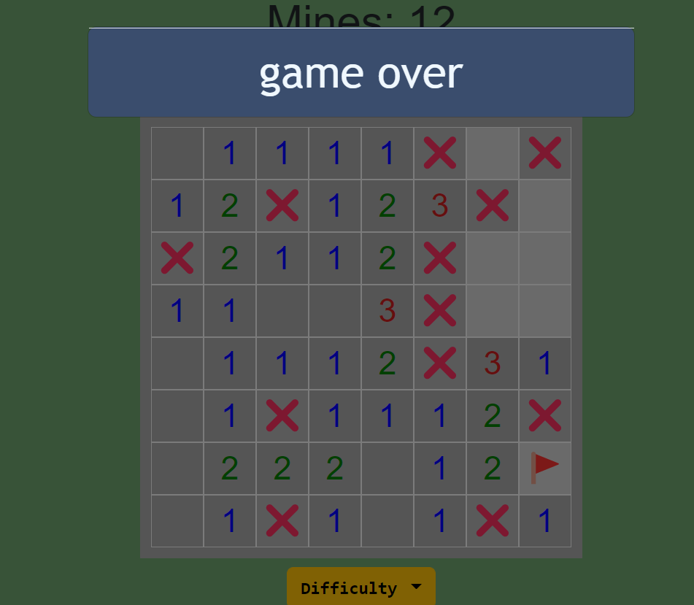
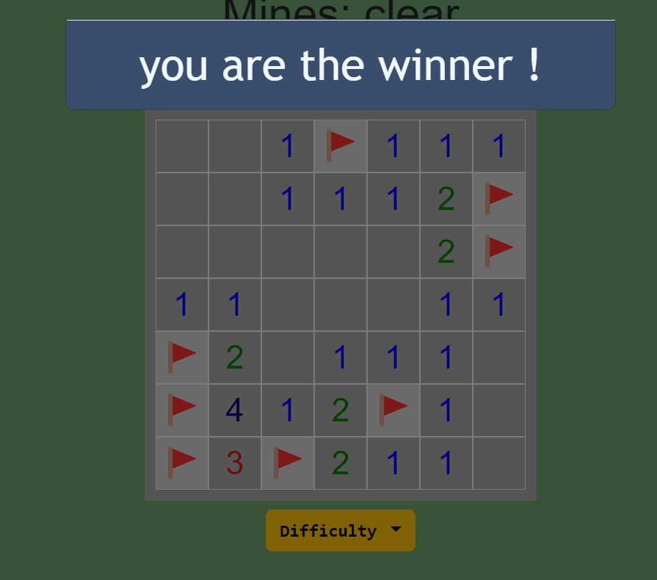
THÀNH QUẢ
Notes:
Minh uyên

Slide 9
NHÂN VẬT
CẢM ƠN
vì đã lắng nghe

